Slide 1
南开大学毕业论文装订要求
联系人：万晓红 022-23509006

Slide 2
格式装订要求
毕业论文（设计）格式
（1）封面
（2）声明
（3）中英文内容摘要及关键词
（4）目录
（5）正文
（6）附录
（7）参考文献
（8）致谢
（9）毕业论文（设计）题目审批表
（10）毕业论文（设计）中期检查表
（11）毕业论文（设计）指导教师评语及打分表
（12）毕业论文（设计）答辩记录及打分表
（13）“查重”检测结果及对检测结果的认定材料
注意：
1.上传到系统中的查重稿应是从第1部分—第8部分都包含；
2.封面、声明、目录、参考文献这四部分不查重，即使上传到系统中也会自动识别出来，其余内容都在查重范围内；
3.上传到系统中的查重稿，PDF或者WORD文件都行，但建议使用WORD文件，PDF在转码过程中可能会出现格式转换失败的问题

Slide 3
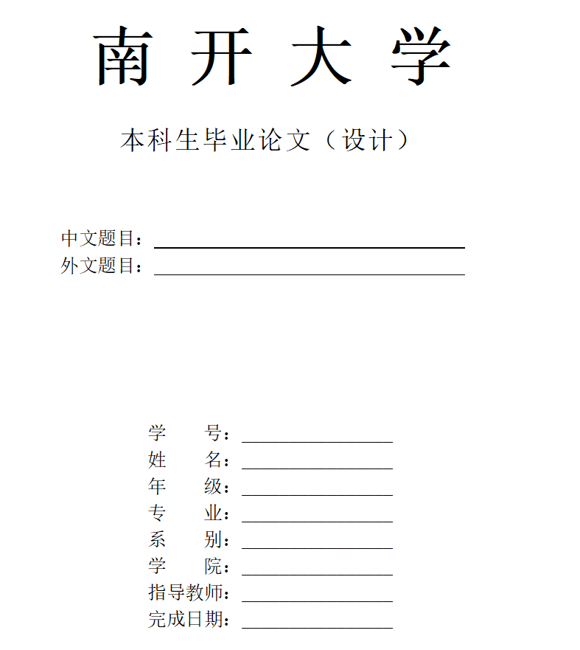
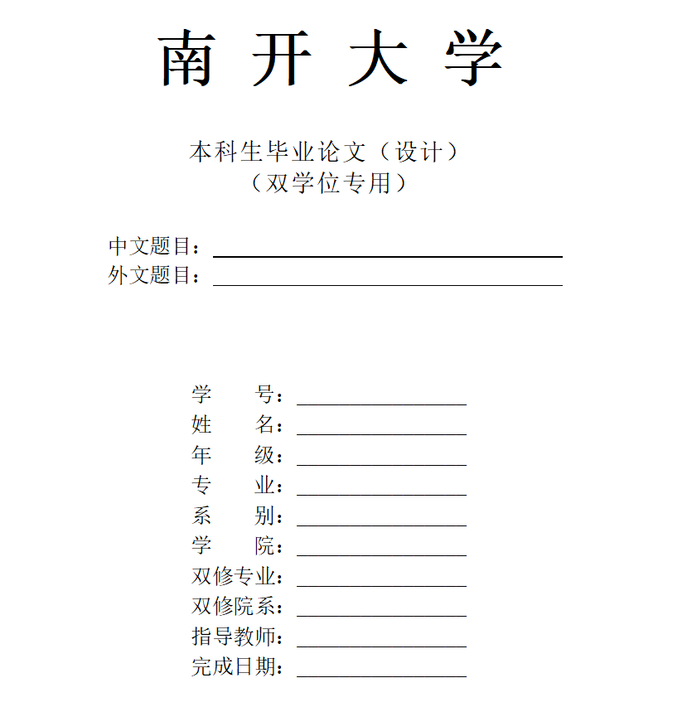
格式装订要求
（1）封面
1.完成日期应在答辩之前
2.系别没有的话就空着
3.双学位封面适用范围：辅修专业、双学位班
主修论文封面
双学位论文封面

Slide 4
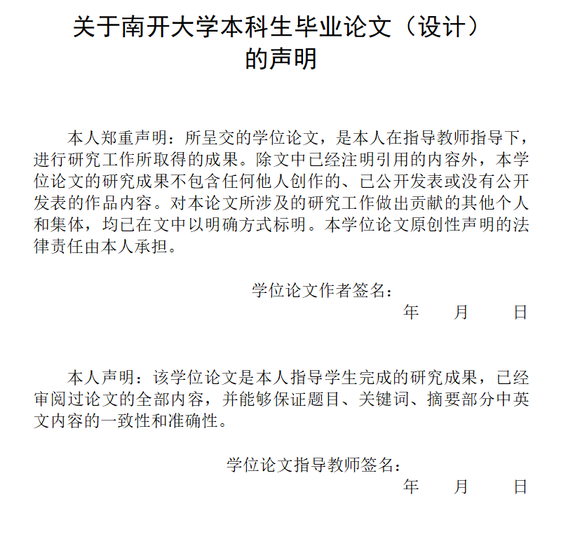
格式装订要求
（2）声明
1.签名处都为手写签名，也可以是电子的手签
2.时间与封面论文完成时间一致，应在答辩之前

Slide 5
格式装订要求
论文主体：
（3）中英文内容摘要及关键词
（4）目录
（5）正文
（6）附录
（7）参考文献
（8）致谢
格式参照南开大学毕业论文指导手册中的要求进行撰写，若学院有自己的论文格式，则按照学院的论文格式撰写即可。

Slide 6
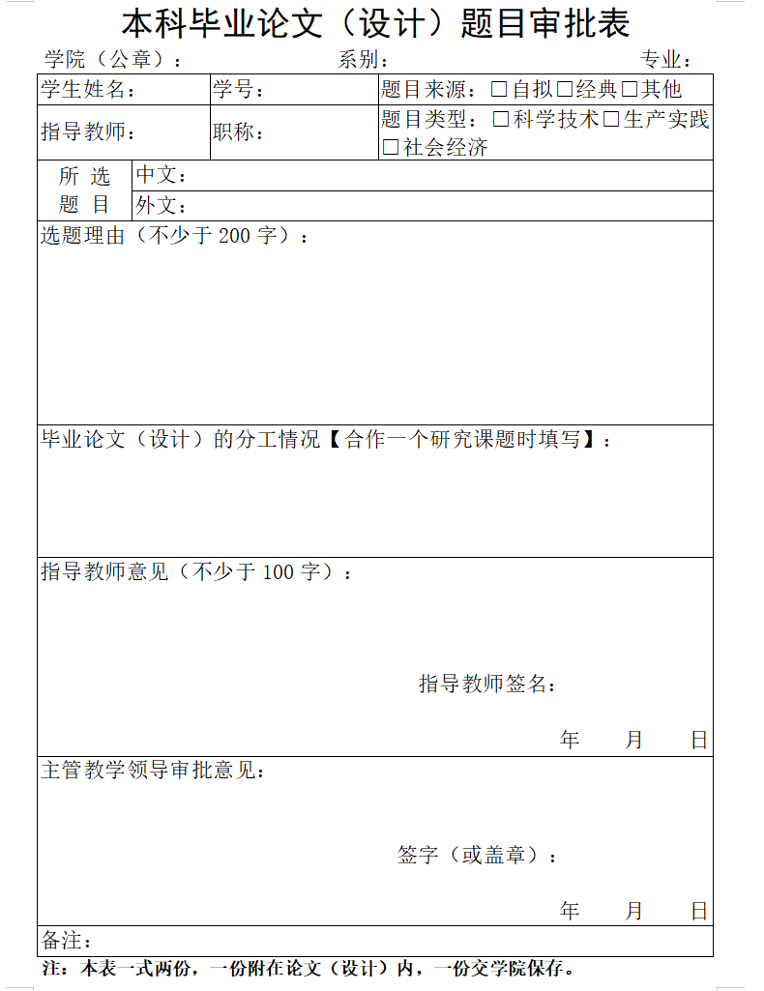
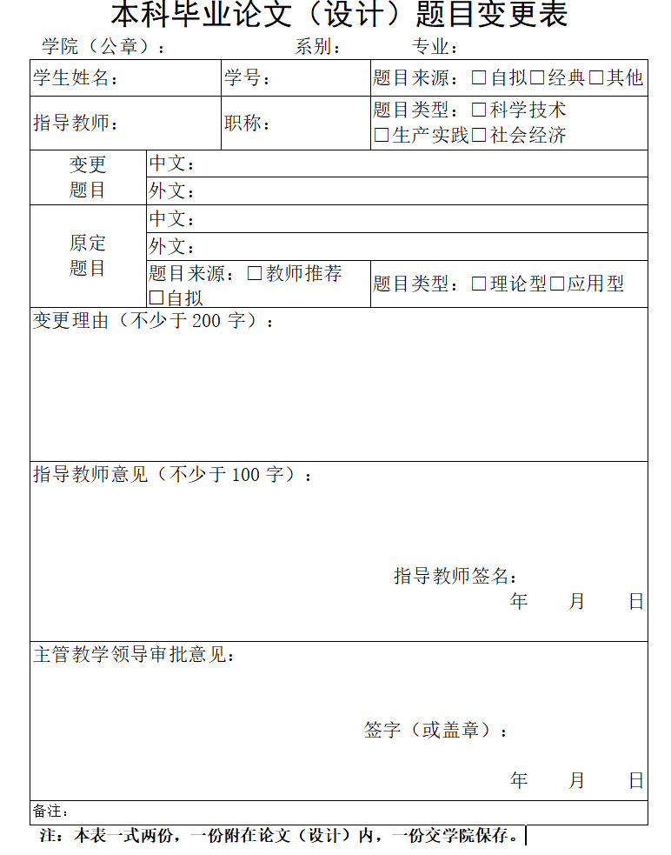
格式装订要求
（9）选题审批表+题目变更表
1.如果题目没有变更的话，则不需要装订题目变更表，若题目变更过，则将题目变更表装订在选题审批表之后
2.若从系统中导出的信息与实际不符（比如系别），请手动修改一下。
3.表格里涉及到的签名都为手签或者电子的手签

Slide 7
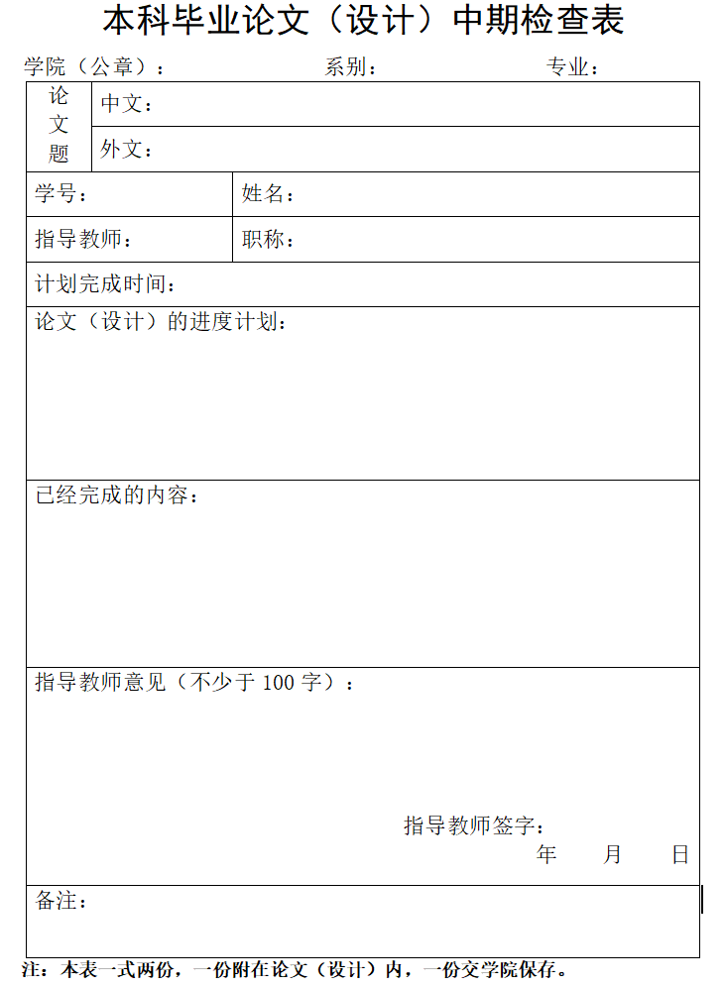
格式装订要求
（10）中期检查表
1.若系统导出的信息与实际情况不一致，则以实际情况为准，手动修改一下
2.表格里涉及到的签名都为手签或者电子的手签

Slide 8
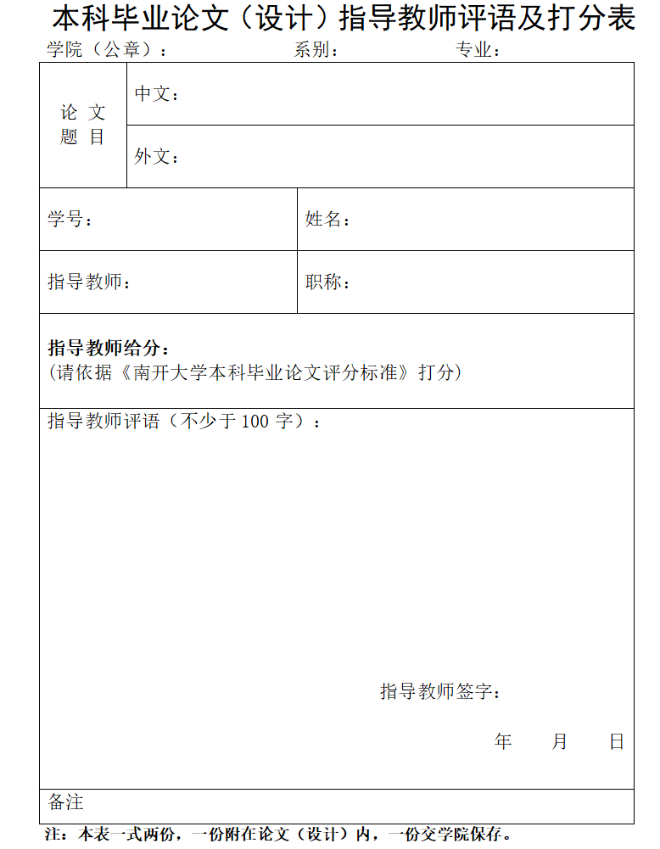
格式装订要求
（11）毕业论文（设计）指导教师评语及打分表
1.指导教师给分不必与答辩成绩一样，这个给分是基于老师对学生整个毕设期间的表现给分，这个分数不影响学生的答辩成绩，但这个文档会装订到学生的毕业论文中。
2.表格里涉及到的签名都为手签或者电子的手签

Slide 9
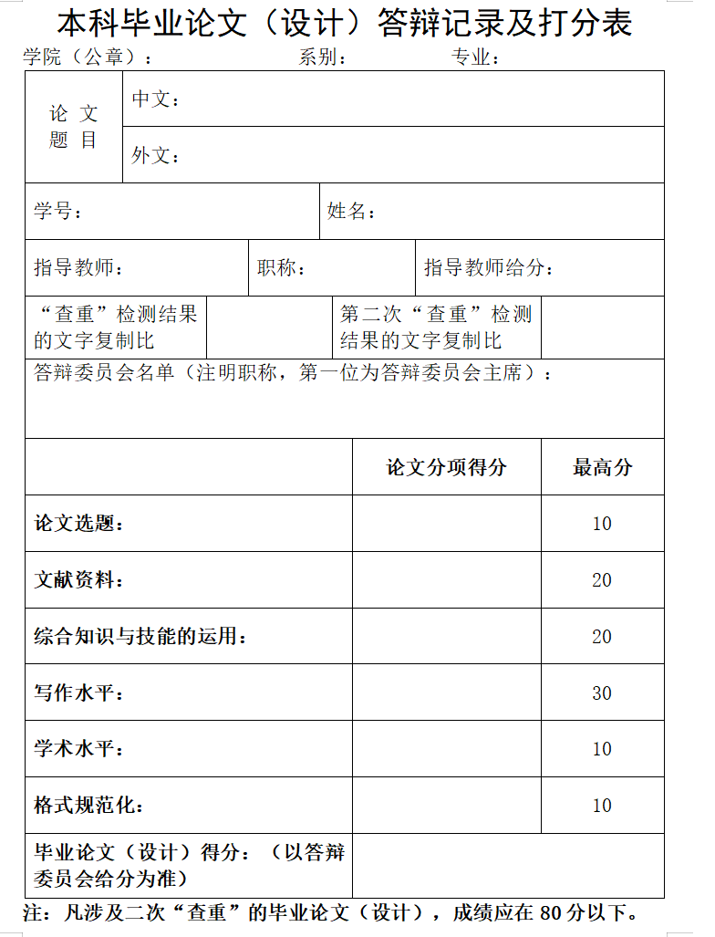
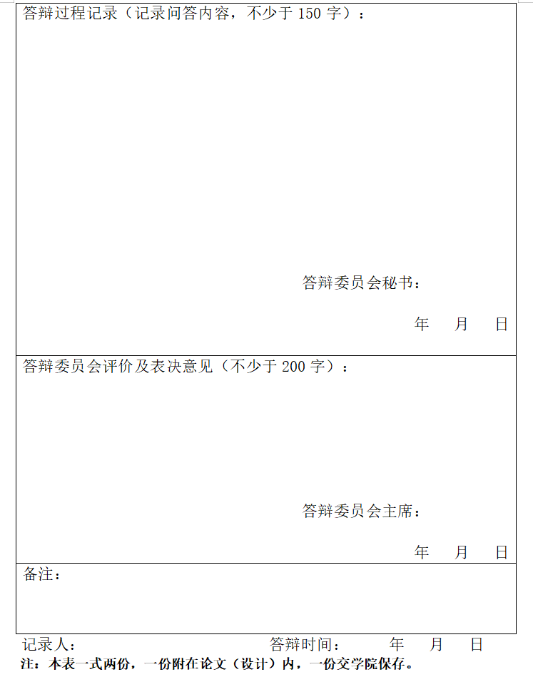
格式装订要求
（12）毕业论文（设计）答辩记录及打分表
1.表格中，“查重”检测结果的文字复制比填写第一次查重的结果
第二次“查重”检测结果的文字复制比为存在二次查重的学生填写，若没有二次查重，该地方空着即可
（以上的第一次与第二次查重都为答辩前的查重）
2.表格里涉及到的签名都为手签或者电子的手签

Slide 10
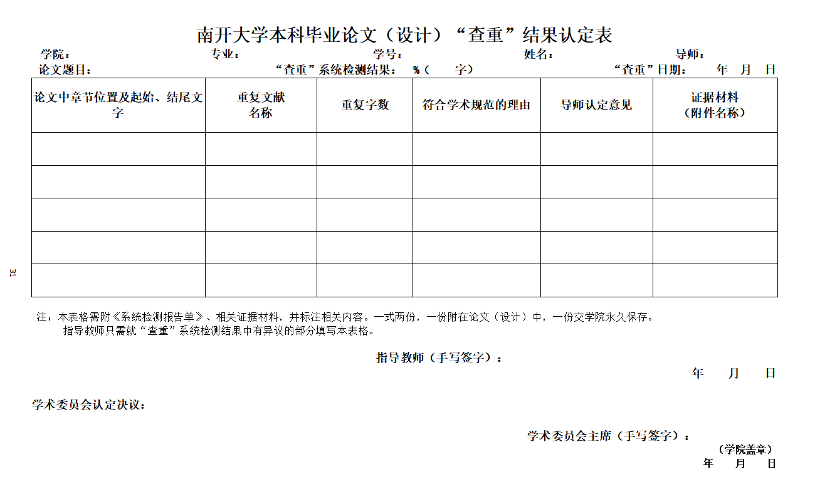
格式装订要求
（13）“查重”检测结果及对检测结果的认定材料
1.所有学生都要附上查重报告，可以是简版的查重报告，也可以标明全文引用的详细版的查重报告
2.第一次查重就通过的学生只需附上查重报告就行
3.存在二次查重的学生，需要把两次查重的报告都附上
4.有检测结果认定表的学生把认定表附上，没有的则不需要附
5.查重报告为答辩前查重的报告

Slide 11
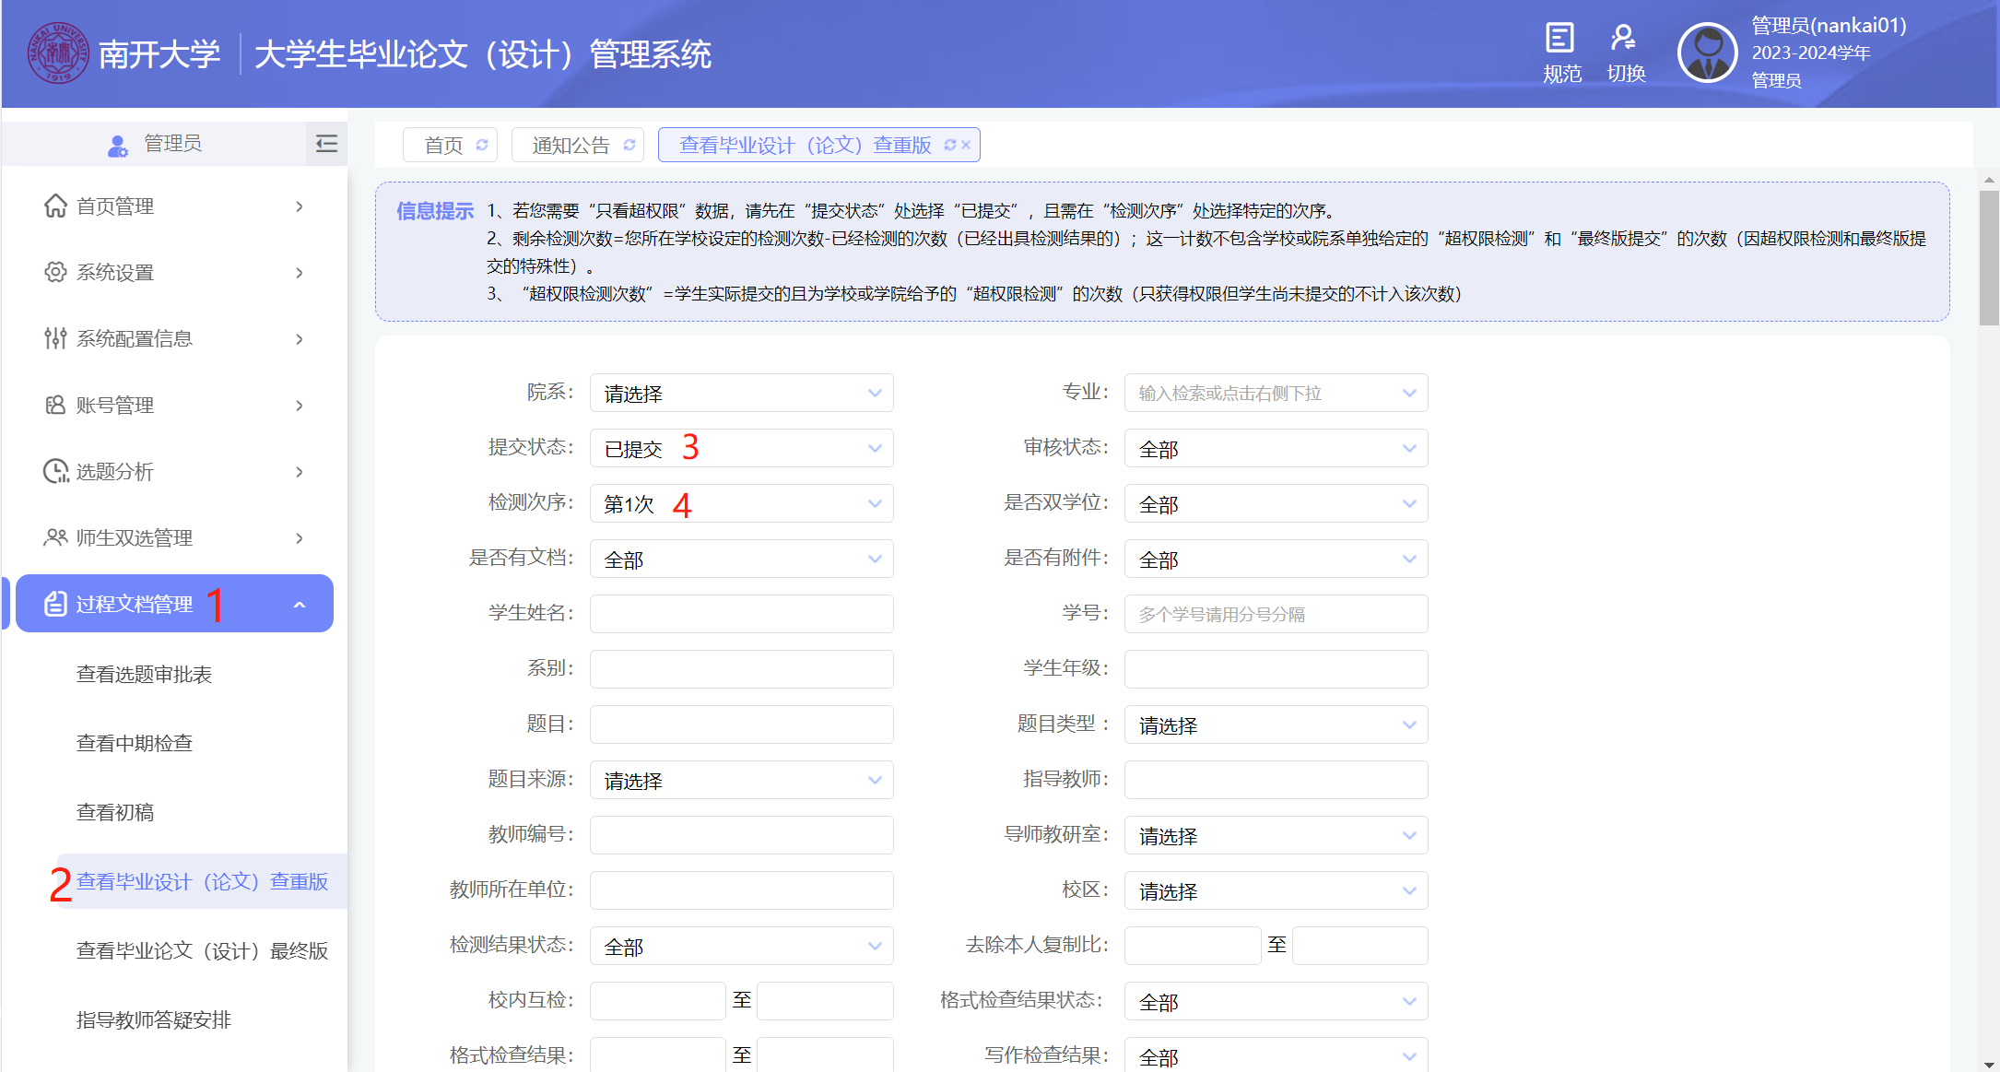
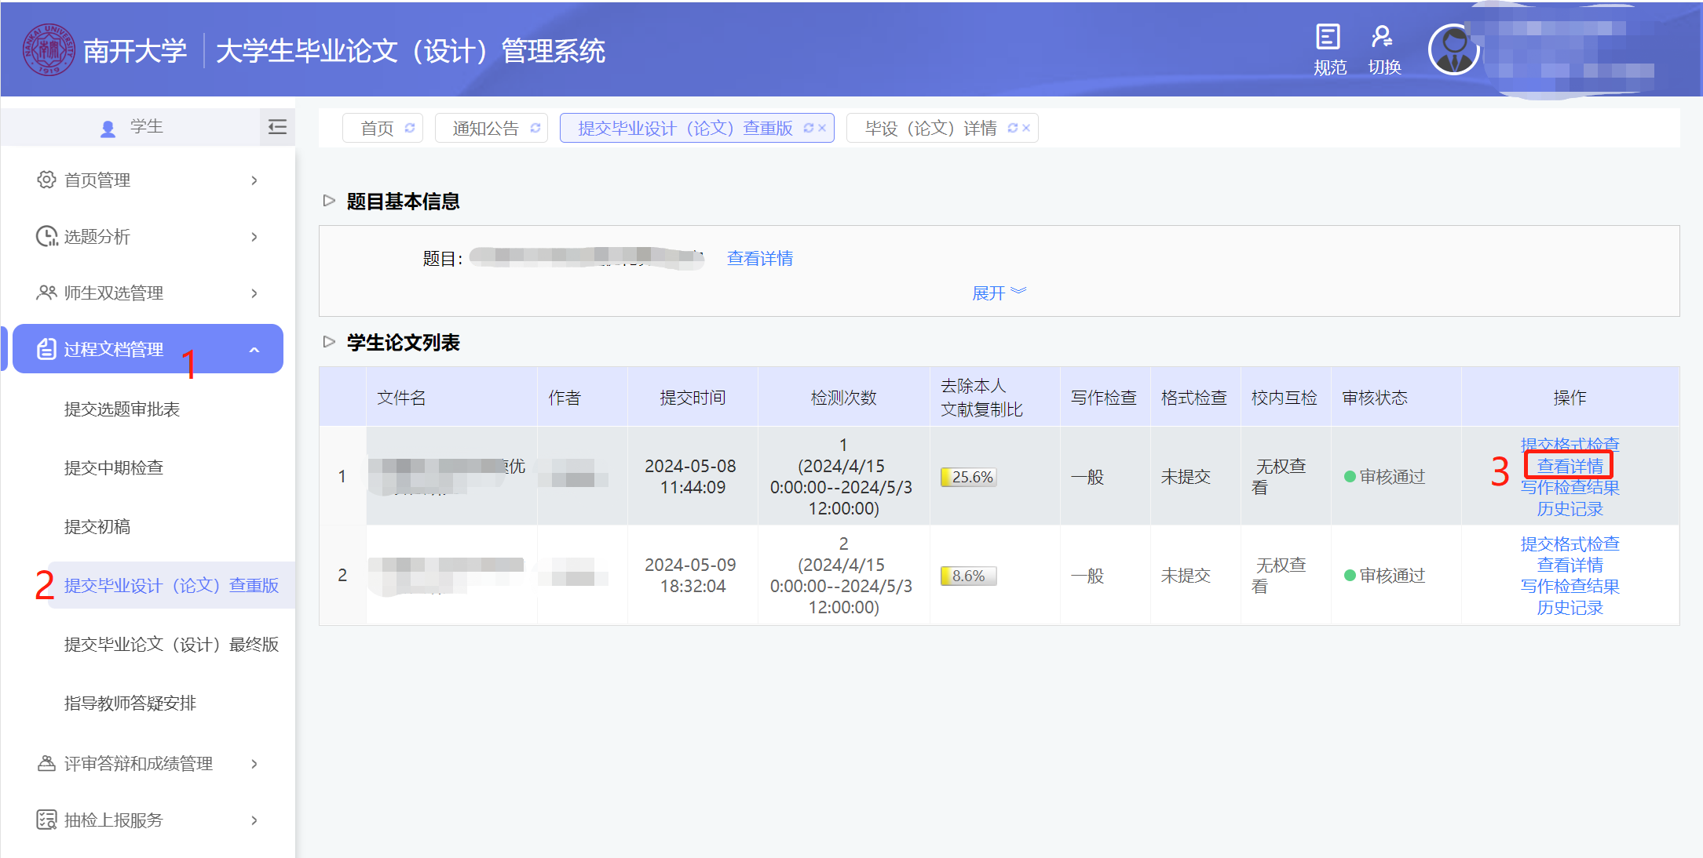
格式装订要求
二次查重的学生如何在系统中下载第一次查重的报告
管理员端口
学生端口

Slide 12
格式装订要求
页码设置及打印要求
页码设置
打印要求
诚信声明、毕业论文（设计）相关表格中的评语和意见需指导教师或学生手写签字（电子的手签也可以），其他文字一律采取Word或与Word兼容的软件打印；
A4纸张，页边距采取默认形式（上下2.54cm，左右3.17cm，页眉1.5cm，页脚1.75cm）；
字符间距为默认值（缩放100%，间距：标准）；
论文总页数在50页以上的双面打印。
位于页面底端，居中书写。
封面、声明页无页码；
在正文之前的部分，从前往后用大写罗马数字编排；
从正文开始，用阿拉伯数字连续编排。

